Slide 1
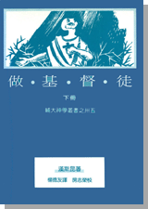
指導老師：黃恩鄰
吳英楚、陳顥梅、王嚴慈

Slide 2
Ｏｕｔｌｉｎｅ
提問
區別
獨特性

Slide 3
基督徒需要什麼？
愛？
正義？
真理？
人道主義？

Slide 4
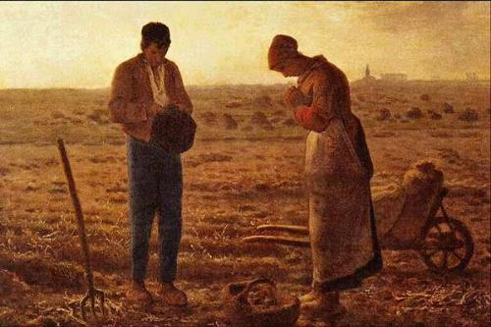
神是什麼？
超自然？
脫離世界之外？
最高的善？最高的理性？

Slide 5
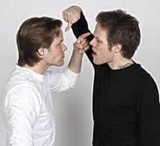
祂存在嗎？
無神論＋懷疑論＋虛無主義
真理的確定性ＶＳ.真理的深刻與開放
你的態度是否能決定一切?

Slide 6
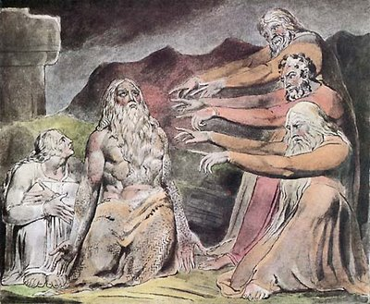
難以定義
不是天真的人類學映像
不是光明的，超乎世界之外的
「上帝是對現實的統一理解：上帝在這個世界當中，這個世界在上帝之中；上帝不僅是世界的一部分－和有限事物並存的最高的有限，而且是有限中的無限，相對中的絕對。上帝是現世和來世，是超越內在，是事物核心、人、和人類歷史中最真實的現實。」

Slide 7
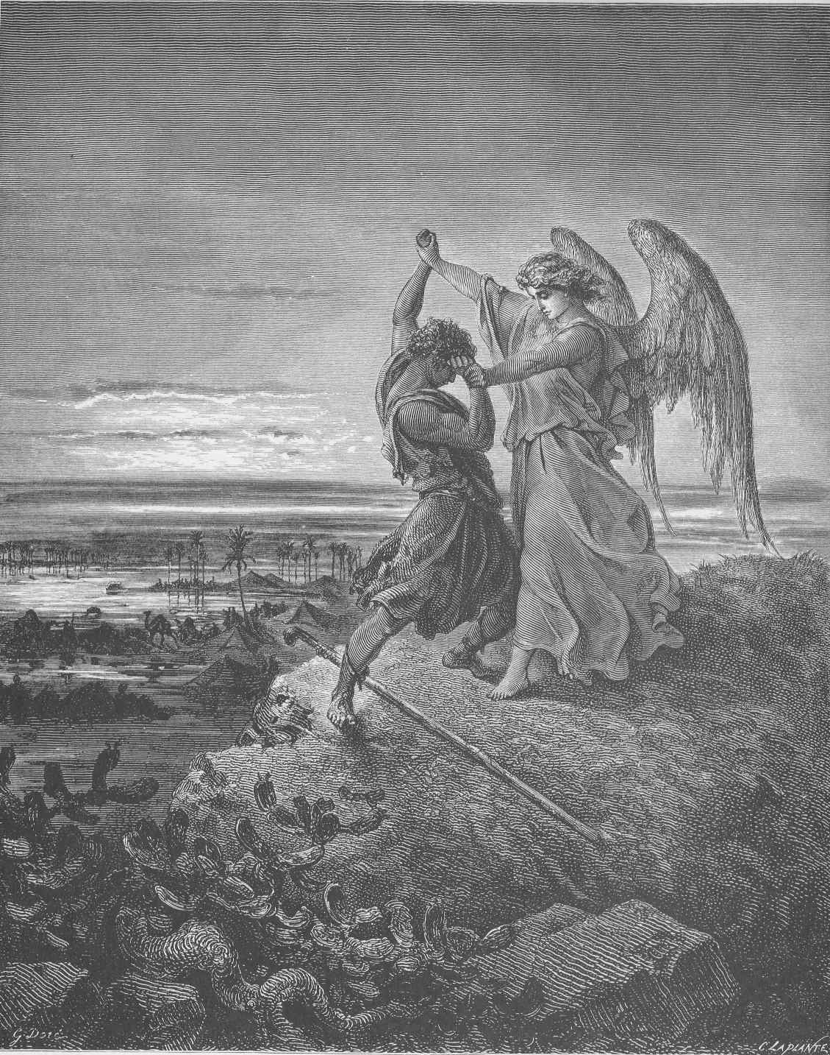
世界各宗教的挑戰
永恆的問題
苦難的排解
世界的秩序
普世宗教的窘境

Slide 8
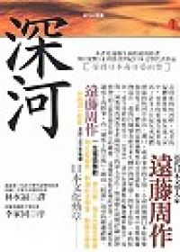
基督教的獨特
不需要排自以為是、排他性的特殊論
不需要完全地融合
批判催化劑－真誠對話

Slide 9
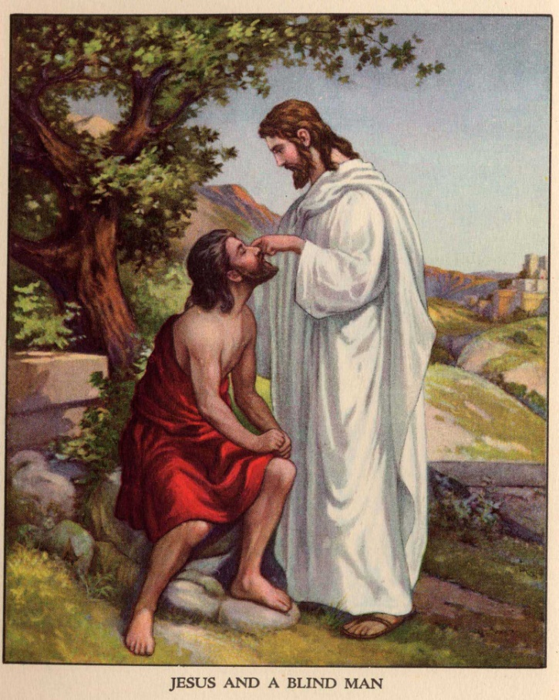
回歸到耶穌身上
祂，真實存在
基督信仰是整個的人以絕對信賴和全然依憑的態度，以祂全部心智力量專注於基督的信息和祂所宣稱的本人。這同時是一種知、情、意的行為，一種包括把訊息和位格當作真實加以接受的信仰態度。

Slide 10
耶穌的榜樣
遵從上帝的旨意而非律法
為人的上帝，期待接觸人的上帝
歡樂的呼喚，輕省的擔子
完全對上帝以及對人的愛

Slide 12
（可。二。３～１１）
有人帶著一個癱子來見耶穌，是用四個人擡來的；
因為人多，不得近前，就把耶穌所在的房子，拆了房頂，既拆通了，就把癱子連所躺臥的褥子都縋下來。
耶穌見他們的信心，就對癱子說：小子，你的罪赦了。
有幾個文士坐在那裡，心裡議論，說：
這個人為什麼這樣說呢﹖他說僭妄的話了。除了神以外，誰能赦罪呢﹖
耶穌心中知道他們心裡這樣議論，就說：你們心裡為什麼這樣議論呢﹖
或對癱子說你的罪赦了，或說起來！拿你的褥子行走；哪一樣容易呢﹖
但要叫你們知道，人子在地上有赦罪的權柄。就對癱子說：
我吩咐你，起來！拿你的褥子回家去吧。

Slide 13
在上主恩典下，我們肯定每一個生命同樣重要，極低經濟效益的生命需要被照顧。基督徒向人的見證不在於我們有高不可攀的道德操守，而是承認自己是罪人，被上主赦免，並見證上主的恩典。這份體驗成為基督徒有別於一般群體的生活形態。

